Slide 1

Maria Lucia Fattorelli
AUDIÊNCIA PÚBLICA “O mundo do trabalho: desemprego, aposentadoria e discriminação, com foco na justiça fiscal”.
Comissão de Direitos Humanos do Senado Federal – Sen. Paulo Paim
Brasília, 12 de julho de 2016
Sistema da Dívida e Crises:
Realidade de Abundância x Cenário de Escassez

Slide 2
PARADOXO BRASIL
9ª Maior Economia Mundial IMENSAS POTENCIALIDADES ABUNDÂNCIA Maior reserva de Nióbio do mundo Terceira maior reserva de petróleo Maior reserva de água potável do mundo Maior área agriculturável do mundo Riquezas minerais diversas e Terras Raras Riquezas biológicas: fauna e flora Extensão territorial e mesmo idioma Clima favorável Potencial energético, industrial e comercial Riqueza humana e cultural | CENÁRIO BRASIL 2015/2016 ESCASSEZ CRISES Econômica seletiva Desindustrialização Queda da atividade comercial Desemprego Perdas salariais Privatizações Encolhimento do PIB Social Política Ambiental AJUSTE FISCAL: Corte de investimentos e gastos sociais; aumento de tributos para a classe média e pobre; privatizações CRESCIMENTO ACELERADO DA DÍVIDA PÚBLICA = CRISE FISCAL
Notes:
Suspensão pagamento encargos aos rentistas (Bonos Global 2012 e 2030) desde novembro/2008
Proposta soberana de recompra do restante da dívida por no máximo 30% de seu valor nominal
The Economist (23/04/2009): “Sr. Correa parece ser incorruptível (...) gasto público cresceu 71% em 2008, resultado de investimentos em escolas e hospitais”
ESTA É A PROVA DA VIABILIDADE POLÍTICA DA AUDITORIA DA DÍVIDA
ENQUANTO ISSO, O GOVERNO BRASILEIRO RECOMPRA TÍTULOS DA DÍVIDA EXTERNA A 130% DO VALOR DE FACE, EM MÉDIA

Slide 3
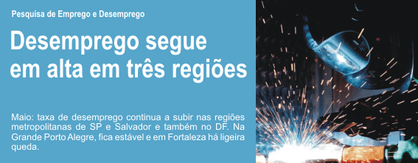
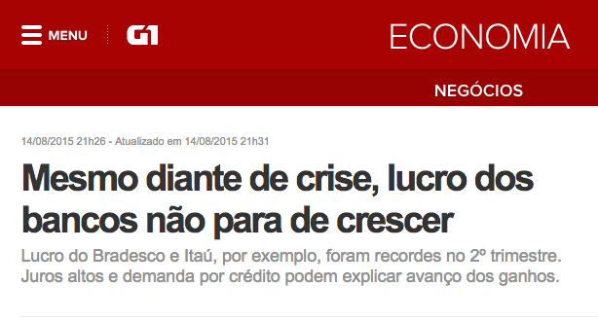
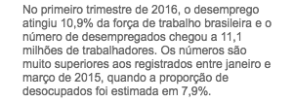

Avanço de Concessões ao Capital Financeiro
Juros elevados, sem justificativa técnica ou econômica
Abuso na utilização de mecanismos financeiros:
    “Swap” Cambial
    Operações “Compromissadas”
Elevação da DRU de 20 para 30%
Independência do BC (PEC 43/2015)
Diversos projetos PLP 257/2016, PEC 241/2016, MP 726 e 727
Cenário de Escassez para a Economia Real
Notes:
Suspensão pagamento encargos aos rentistas (Bonos Global 2012 e 2030) desde novembro/2008
Proposta soberana de recompra do restante da dívida por no máximo 30% de seu valor nominal
The Economist (23/04/2009): “Sr. Correa parece ser incorruptível (...) gasto público cresceu 71% em 2008, resultado de investimentos em escolas e hospitais”
ESTA É A PROVA DA VIABILIDADE POLÍTICA DA AUDITORIA DA DÍVIDA
ENQUANTO ISSO, O GOVERNO BRASILEIRO RECOMPRA TÍTULOS DA DÍVIDA EXTERNA A 130% DO VALOR DE FACE, EM MÉDIA

Slide 4
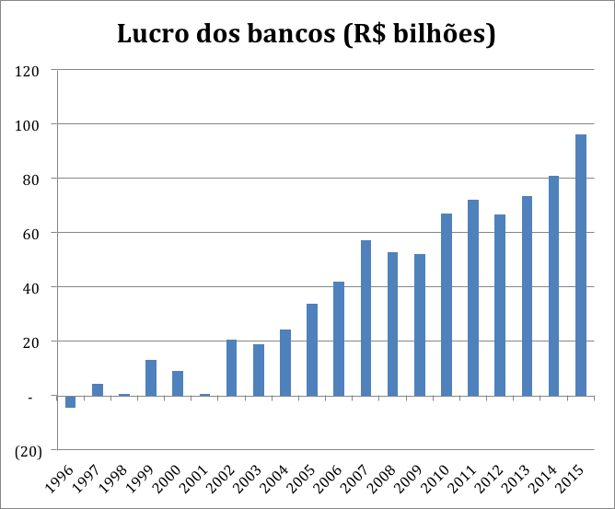
Escandaloso crescimento do lucro dos bancos
  Fonte: http://www4.bcb.gov.br/top50/port/top50.asp

Slide 5
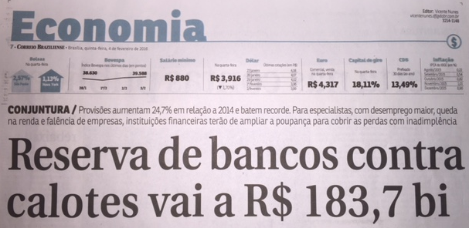
Em 2015, apesar da desindustrialização, da queda no comércio, do desemprego e da retração do PIB em quase 4% o LUCRO DOS BANCOS foi 20% superior ao de 2014, e teria sido 300% maior não fossem as exageradas provisões que reduzem seus lucros tributáveis:

Slide 6
Cenário de Escassez: DÉFICIT “PRIMÁRIO”
2016
Projeção de déficit de R$170,5 bilhões nas contas do Setor Público Consolidado (que engloba os orçamentos do Tesouro Nacional, Banco Central e Previdência Social).
2015
No ano de 2015, o mesmo Setor Público Consolidado fechou em déficit de R$ 111,2 bilhões, como amplamente noticiado.
Cenário propício para contrarreformas e abusivos projetos:
PLP 257/2016
PEC 241/2016
PEC 143/2015, PEC 31/2016

Slide 7
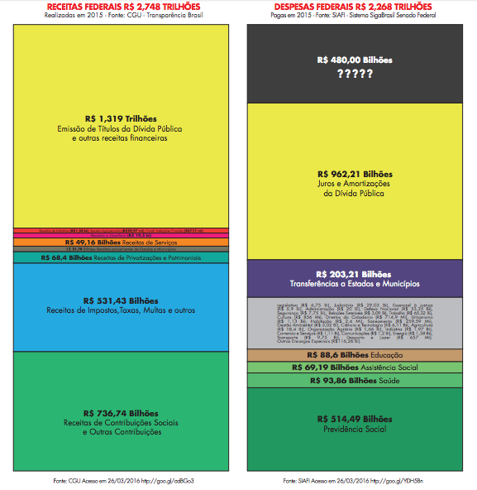
QUANDO COMPUTADAS TODAS AS CONTAS NÃO HÁ DEFICIT
SOBRARAM R$ 480 bilhões em 2015
Juros e amortizações da dívida: gasto mais relevante (42,43%)
Dívida consumiu não somente receitas financeiras, mas também outras receitas orçamentárias, retirando recursos de áreas essenciais

Slide 8
MODELO TRIBUTÁRIO INJUSTO E REGRESSIVO
ELEVADA CARGA TRIBUTÁRIA = 34% do PIB
PRINCÍPIOS TRIBUTÁRIOS DESRESPEITADOS
    Capacidade Contributiva
    Progressividade
CONCENTRAÇÃO DA ARRECADAÇÃO
    Federal = 71,8%
    Estadual = 22,7%
    Municipal = 5,5 %
DISTORÇÕES
    Privilégios: Baixa tributação sobre lucros exorbitantes, fortunas, heranças, latifúndios, rentistas, bens supérfluos de luxo. Isenções sobre exportações, distribuição de lucros e remessas para o exterior.
    Aberrações: Dedução dos juros sobre o capital próprio; impunibilidade.
SONEGAÇÃO FISCAL
    Evidente necessidade de fortalecimento da Administração Tributária
Notes:
Suspensão pagamento encargos aos rentistas (Bonos Global 2012 e 2030) desde novembro/2008
Proposta soberana de recompra do restante da dívida por no máximo 30% de seu valor nominal
The Economist (23/04/2009): “Sr. Correa parece ser incorruptível (...) gasto público cresceu 71% em 2008, resultado de investimentos em escolas e hospitais”
ESTA É A PROVA DA VIABILIDADE POLÍTICA DA AUDITORIA DA DÍVIDA
ENQUANTO ISSO, O GOVERNO BRASILEIRO RECOMPRA TÍTULOS DA DÍVIDA EXTERNA A 130% DO VALOR DE FACE, EM MÉDIA

Slide 9
BASE TRIBUTÁRIA: Quem financia o Estado?
Carga tributária por tipo de tributo – 2012 (Total: 34,54% do PIB)
Esferas Federal, Estadual e Municipal
Fonte: Secretaria da Receita Federal e CONFAZ. Elaboração: Auditoria Cidadã da Dívida

Slide 10
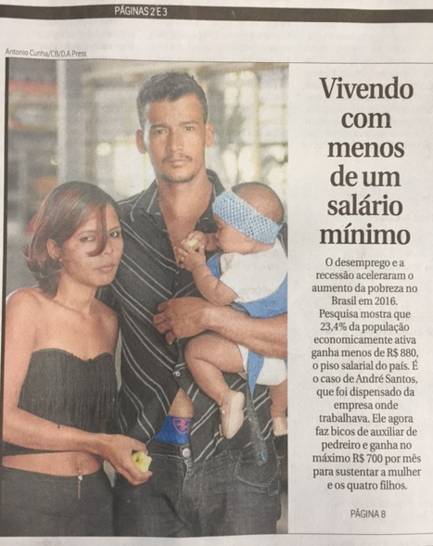
CONCENTRAÇÃO DE RENDA NO BRASIL
0,5 % da população ativa (renda acima de 40 salários mínimos mensais, ou R$ 325 mil anuais) concentra:
30% da renda total e
43% de toda riqueza declarada em bens e ativos financeiros.
Fonte: IPEA - Sérgio Wulff Gobetti e Rodrigo Octávio Orair – com base em dados divulgados pela Receita Federal
23,4 % da população ativa vive com menos de 1 salário mínimo.
Correio Braziliense de HOJE, 12/07/2016
Notes:
Suspensão pagamento encargos aos rentistas (Bonos Global 2012 e 2030) desde novembro/2008
Proposta soberana de recompra do restante da dívida por no máximo 30% de seu valor nominal
The Economist (23/04/2009): “Sr. Correa parece ser incorruptível (...) gasto público cresceu 71% em 2008, resultado de investimentos em escolas e hospitais”
ESTA É A PROVA DA VIABILIDADE POLÍTICA DA AUDITORIA DA DÍVIDA
ENQUANTO ISSO, O GOVERNO BRASILEIRO RECOMPRA TÍTULOS DA DÍVIDA EXTERNA A 130% DO VALOR DE FACE, EM MÉDIA

Slide 11
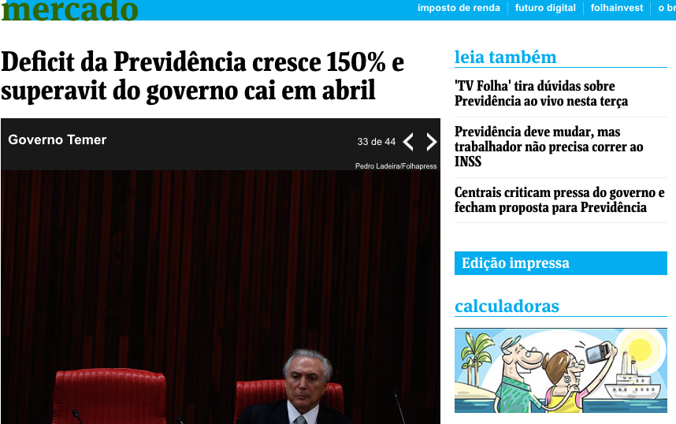
Cenário de Escassez: Falacioso déficit
Folha online 30/05/2016
Que déficit é esse?
Se há déficit, por que querem aumentar a DRU de 20 para 30%?
Se é um mal negócio, por que os bancos estão tão interessados?

Slide 12
NÃO EXISTE O FALACIOSO DÉFICIT DA PREVIDÊNCIA
Resumo
Superávit da Seguridade Social - 2010 a 2015
 |  | R$ bilhões
2010 |  | 55,1
2011 |  | 76,1
2012 |  | 83,3
2013 |  | 78,2
2014 |  | 53,9
2015 |  | 11,2
Fonte: ANFIP

Slide 13
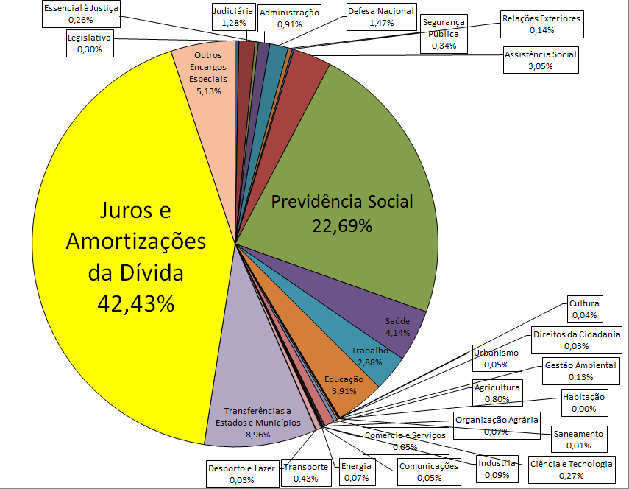
Orçamento Geral da União 2015 (Executado) Total = R$ 2,268 trilhão
Fonte: SIAFI Elaboração: AUDITORIA CIDADÃ DA DÍVIDA

Slide 14
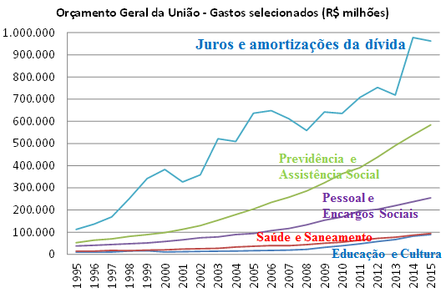
Orçamento Geral da União – Gastos Selecionados 1995-2015
Fonte: SIAFI Elaboração: AUDITORIA CIDADÃ DA DÍVIDA

Slide 15
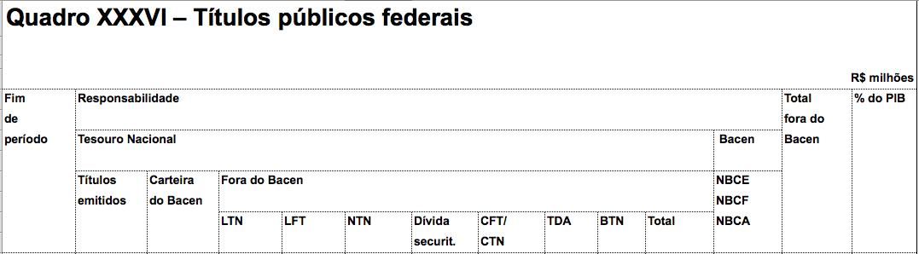
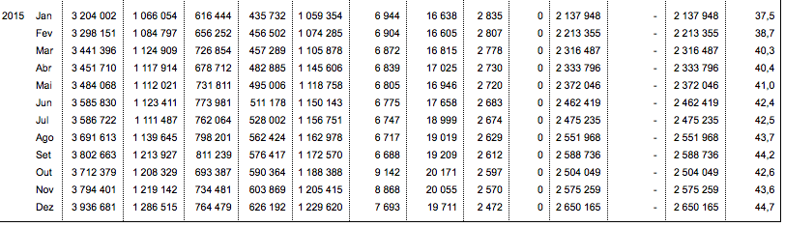
Qual é a principal determinante da CRISE FISCAL?
DÍVIDA INTERNA CRESCEU 732 BILHÕES em 11 meses de 2015
Qual é a contrapartida dessa dívida?

Slide 16
O que está provocando rombo nas contas públicas é o custo dos mecanismos que geram “dívida” sem contrapartida alguma:
Elevadíssimas taxas de juros: praticadas sem justificativa técnica, jurídica, econômica ou política, configurando-se uma transferência de renda e receita ao setor financeiro privado;
A ilegal prática do anatocismo: incidência contínua de juros sobre juros, que promove a multiplicação da dívida por ela mesma;
As escandalosas operações de swap cambial realizadas pelo Banco Central, que correspondem à garantia do risco de variação do dólar paga pelo BC principalmente aos bancos e a grandes empresas nacionais e estrangeiras, provocando prejuízo de centenas de bilhões em 2014/2015;
Remuneração da sobra do caixa dos bancos por meio das “operações compromissadas”, realizadas pelo BC com os bancos, sem a devida transparência. Estima-se gasto de pelo menos R$200 bilhões em 2015.
O ajuste fiscal e os cortes devem ser feitos nos juros abusivos e mecanismos financeiros.
Notes:
Suspensão pagamento encargos aos rentistas (Bonos Global 2012 e 2030) desde novembro/2008
Proposta soberana de recompra do restante da dívida por no máximo 30% de seu valor nominal
The Economist (23/04/2009): “Sr. Correa parece ser incorruptível (...) gasto público cresceu 71% em 2008, resultado de investimentos em escolas e hospitais”
ESTA É A PROVA DA VIABILIDADE POLÍTICA DA AUDITORIA DA DÍVIDA
ENQUANTO ISSO, O GOVERNO BRASILEIRO RECOMPRA TÍTULOS DA DÍVIDA EXTERNA A 130% DO VALOR DE FACE, EM MÉDIA

Slide 17
PRIVILÉGIOS FINANCEIROS DO
“SISTEMA DA DÍVIDA”
Juros elevadíssimos mensais e cumulativos
Atualização monetária mensal e cumulativa
Política de Superávit Primário: cortes de gastos e investimentos sociais, contingenciamentos, congelamentos salariais etc., para priorizar o pagamento dos juros da dívida pública
Lucros das estatais
Resultado de privatizações
DRU – Desvinculação das Receitas da União
Desvinculação de recursos específicos de outras áreas (MP 435 e 450)
Pagamentos de dívidas de Estados e Municípios à União
Emissão de títulos para pagar juros (Desp. Corrente. Fere art. 167 CF)
Emissão de títulos para cobrir prejuízos do BC (Direitos sociais NÃO)
Ausência de limites para custo da política monetária (LRF não limita)
Notes:
Suspensão pagamento encargos aos rentistas (Bonos Global 2012 e 2030) desde novembro/2008
Proposta soberana de recompra do restante da dívida por no máximo 30% de seu valor nominal
The Economist (23/04/2009): “Sr. Correa parece ser incorruptível (...) gasto público cresceu 71% em 2008, resultado de investimentos em escolas e hospitais”
ESTA É A PROVA DA VIABILIDADE POLÍTICA DA AUDITORIA DA DÍVIDA
ENQUANTO ISSO, O GOVERNO BRASILEIRO RECOMPRA TÍTULOS DA DÍVIDA EXTERNA A 130% DO VALOR DE FACE, EM MÉDIA

Slide 18
PLP-257/2016
“...assegurar a manutenção da estabilidade econômica, crescimento econômico e sustentabilidade intertemporal da dívida pública”
Se submetidas a uma auditoria, tanto as dívidas dos estados como a dívida federal seriam em grande parte anuladas!

Slide 19
PEC-241/2016
“...Faz-se necessária mudança de rumos nas contas públicas, para que o País consiga, com a maior brevidade possível, restabelecer a confiança na sustentabilidade dos gastos e da dívida pública....”
Congelamento de gastos primários por 20 anos!
Liberdade para gastos com dívida e despesas com aumento de capital de empresas estatais não dependentes...

Slide 20
POLÍTICA MONETÁRIA TRAVA O PAÍS
JUROS ABUSIVOS
Taxa Básica (SELIC) 14,25%
Títulos negociados a 16,81% em 21/01/2016
CONTROLE INFLACIONÁRIO ???
JUROS ELEVADOS não servem para controlar a inflação brasileira
BASE MONETÁRIA RESTRITA, inferior a 5% do PIB no Brasil (enquanto em todas as demais grandes economias mundiais é de cerca de 40% do PIB) estimula aumento das taxas de juros de mercado. Deixamos de emitir moeda, mas emitimos dívida, que paga os juros mais elevados do mundo.
“O Banco Central está suicidando o Brasil”
http://www.gazetadopovo.com.br/opiniao/artigos/o-banco-central-esta-suicidando-o-brasil-dh5s162swds5080e0d20jsmpc

Slide 21
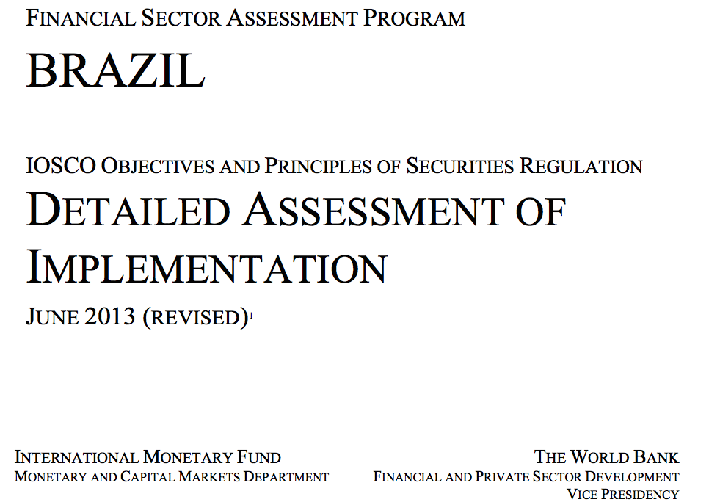
Quem está pensando o BRASIL ?
Notes:
Suspensão pagamento encargos aos rentistas (Bonos Global 2012 e 2030) desde novembro/2008
Proposta soberana de recompra do restante da dívida por no máximo 30% de seu valor nominal
The Economist (23/04/2009): “Sr. Correa parece ser incorruptível (...) gasto público cresceu 71% em 2008, resultado de investimentos em escolas e hospitais”
ESTA É A PROVA DA VIABILIDADE POLÍTICA DA AUDITORIA DA DÍVIDA
ENQUANTO ISSO, O GOVERNO BRASILEIRO RECOMPRA TÍTULOS DA DÍVIDA EXTERNA A 130% DO VALOR DE FACE, EM MÉDIA

Slide 22
Recomendações do FMI: Política Monetária
Aprovação de lei assegurando a “autonomia” do Banco Central, especificamente garantindo mandato para diretores, como uma política monetária objetiva
Perseverança com a politica de controle inflacionário com metas
Responsabilidade Fiscal e ao mesmo tempo liberdade monetária e câmbio flutuante
Redução da presença do setor público e aumento da participação da banca estrangeira
Implantação urgente de ERM – Empresa para Gerenciar Risco
Fundos de pensão: para atingir padrão internacional e cooperação, recomenda fortemente “Memorando de Entendimento” com jurisdições estrangeiras. Garantia de remuneração para administradores
Fundo Garantidor de Crédito: Linha de crédito sem garantias a partir do BC ou governo, a taxas de mercado, em caso de crise sistêmica
Empoderar o BC para fornecer recursos para recapitalização da banca
Retirar exigências legais e trabalhistas em caso de fusão, incorporação
Estimular participação privada em financiamentos imobiliários (CCI)
Bovespa deveria rever o Mecanismo de Compensação de investidores contra perdas no mercado de capitais devido a erros operacionais
Notes:
Suspensão pagamento encargos aos rentistas (Bonos Global 2012 e 2030) desde novembro/2008
Proposta soberana de recompra do restante da dívida por no máximo 30% de seu valor nominal
The Economist (23/04/2009): “Sr. Correa parece ser incorruptível (...) gasto público cresceu 71% em 2008, resultado de investimentos em escolas e hospitais”
ESTA É A PROVA DA VIABILIDADE POLÍTICA DA AUDITORIA DA DÍVIDA
ENQUANTO ISSO, O GOVERNO BRASILEIRO RECOMPRA TÍTULOS DA DÍVIDA EXTERNA A 130% DO VALOR DE FACE, EM MÉDIA

Slide 23
                PARADOXO BRASIL
                Estamos muito
                distantes do
                Brasil que
                queremos
9ª ECONOMIA MUNDIAL
Pior distribuição de renda do mundo http://iepecdg.com.br/uploads/artigos/SSRN-id2479685.pdf COMPARADO COM GINI index | Data | Table
75º no ranking de respeito aos Direitos Humanos – IDH
Penúltimo no ranking da Educação entre 40 países (Índice Global de Habilidades Cognitivas e Realizações Educacionais )
Penúltimo no ranking do crescimento econômico em 2016

Slide 24
AUDITORIA DA DÍVIDA
Prevista na Constituição Federal de 1988
Plebiscito popular ano 2000: mais de seis milhões de votos
AUDITORIA CIDADÃ DA DÍVIDA
www.auditoriacidada.org.br
CPI da Dívida Pública
Passo importante, mas ainda não significa o cumprimento da Constituição
Notes:
24

Slide 25
  ESTRATÉGIAS DE AÇÃO
  CONHECIMENTO DA REALIDADE
  MOBILIZAÇÃO SOCIAL CONSCIENTE
  AÇOES CONCRETAS
        Participação em NÚCLEOS da Auditoria da Dívida Pública e no CURSO
        Frente Parlamentar Mista para realizar Auditoria da Dívida com Participação Social
        Reivindicar a AUDITORIA DA DÍVIDA COM PARTICIPAÇÃO CIDADÃ para desmascarar o “Sistema da Dívida” e redirecionar a aplicação dos recursos
        Sair do cenário de escassez para viver a realidade de abundância, garantindo vida digna para todas as pessoas.

Slide 26
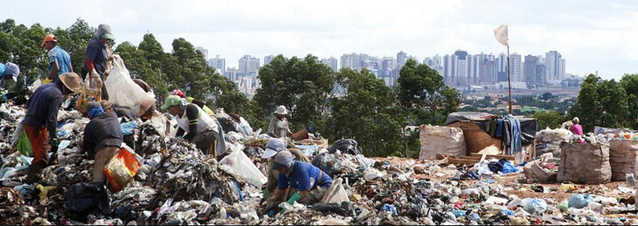
A apenas 15 quilômetros do Palácio do Planalto, centenas de brasileiros e brasileiras, inclusive idosos e crianças, disputam o lixo de Brasília para sobreviver. Isso é consequência do Sistema da Dívida. Precisamos sair desse cenário de escassez. É URGENTE REALIZAR AUDITORIA DA DÍVIDA COM PARTICIPAÇÃO SOCIAL
Muito grata
Maria Lucia Fattorelli
www.auditoriacidada.org.br
www.facebook.com/auditoriacidada.pagina

